Slide 1

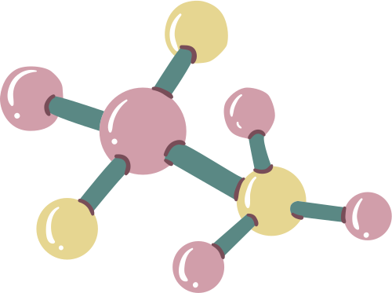

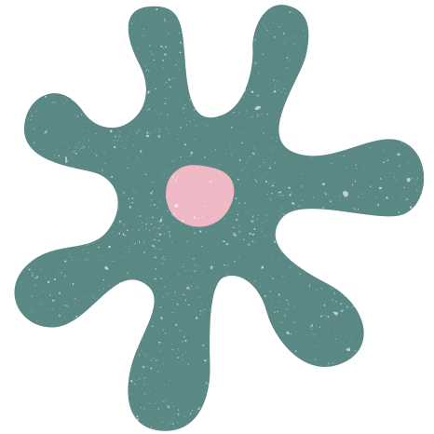
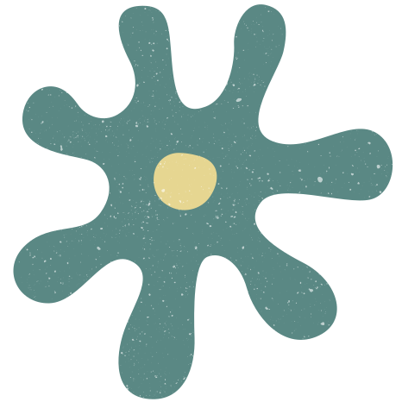
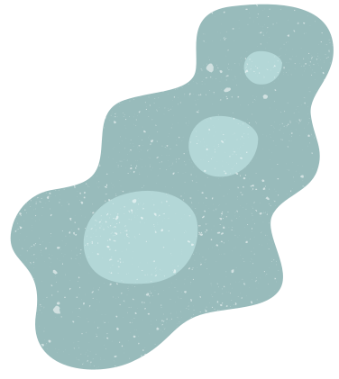
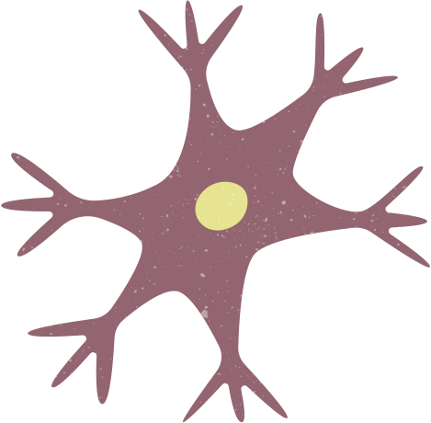

Hình ảnh người thấp nhất và cao nhất thế giới (Ông Chandra Bahadur Dangi 74 tuổi, người Nepan, cao 51 cm. Ông Sultan Kosen 31 tuổi, người Thổ Nhĩ Kỳ, cao 2,51m)
Điều gì đã khiến họ cao lớn hay thấp bé hơn bình thường?

Slide 2


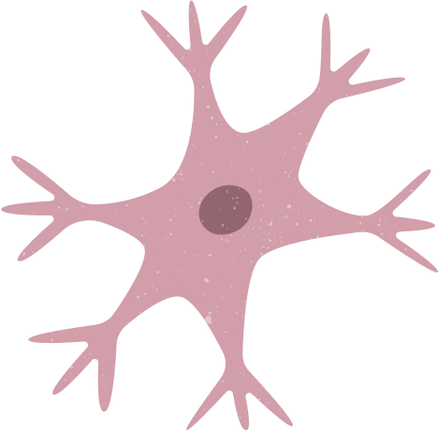
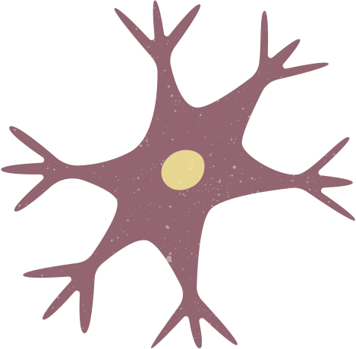
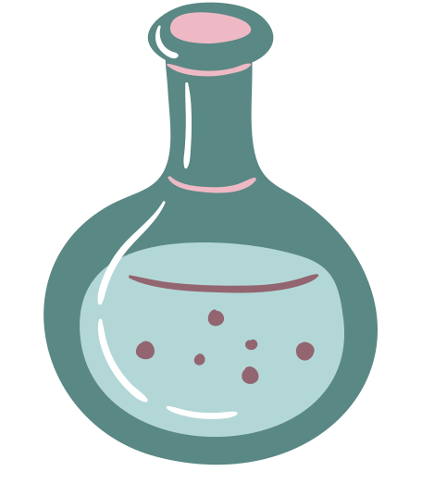
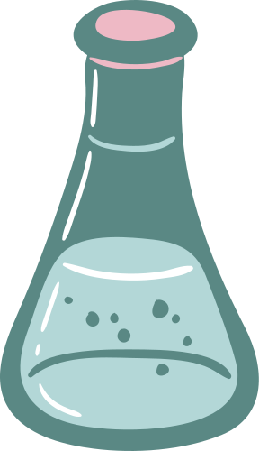
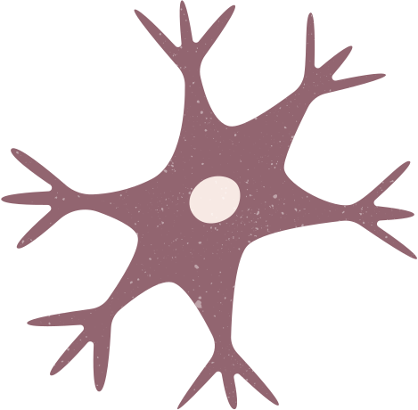
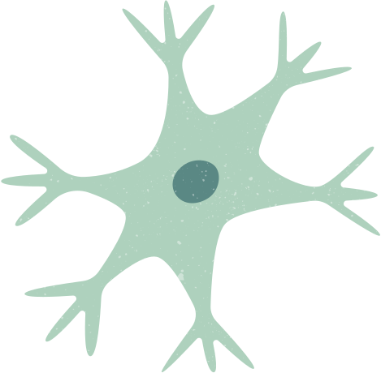
Hệ nội tiết có vai trò như thế nào đối với cơ thể? Nếu hoạt động của các tuyến nội tiết bị rối loạn thì điều gì sẽ xảy ra?

Slide 3

HÌNH THÀNH KIẾN THỨC

Slide 4
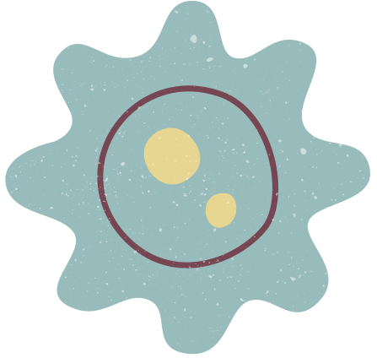
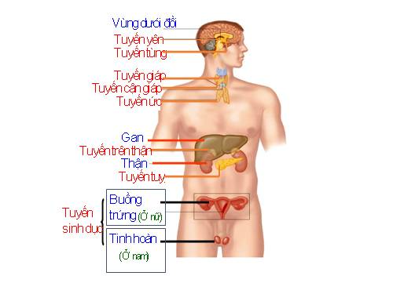
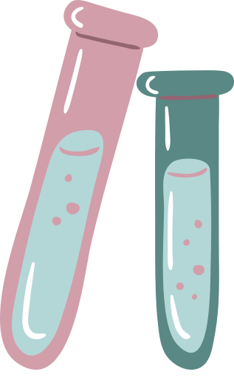

I – Các tuyến nội tiết trong cơ thể con người:

Slide 5
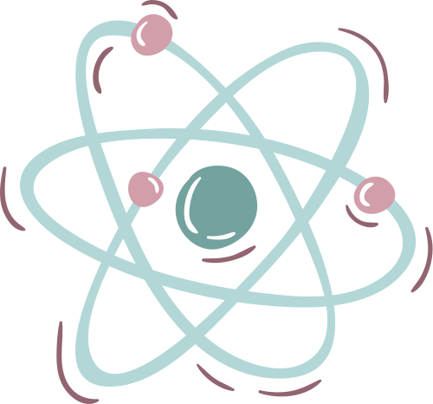
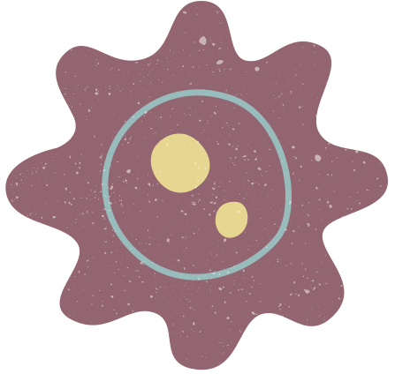
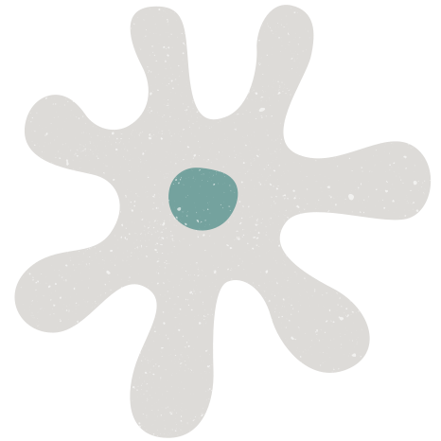
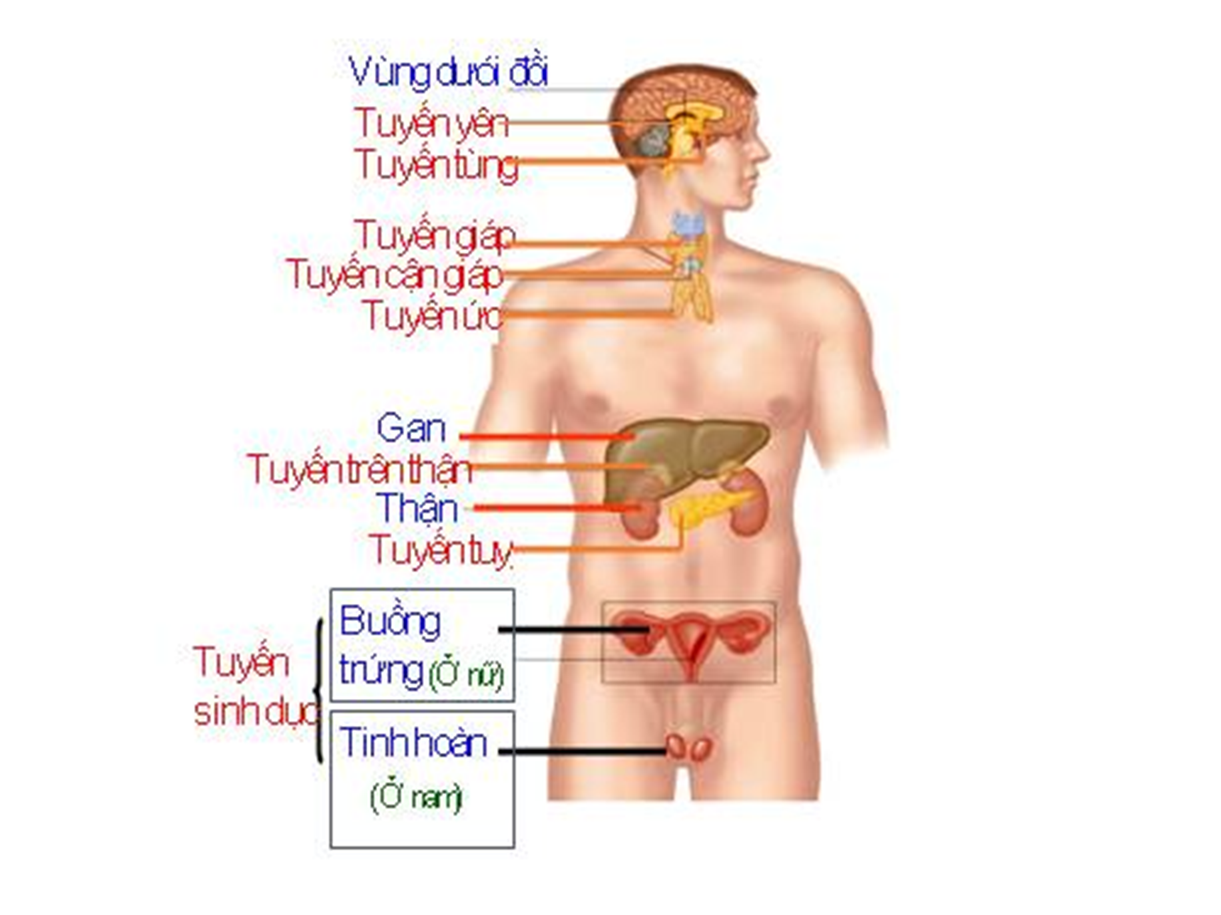
HOẠT ĐỘNG NHÓM BẰNG KĨ THUẬT MẢNH GHÉP
Vòng 2: Nhóm mảnh ghép: Thảo luận trong 10 phút hoàn thành nội dung của bảng sau:
Vòng 1 Nhóm chuyên gia: Thảo luận trong 4 phút hoàn thành vị trí và chức năng của tuyến nội tiết.
Nhóm 1: Tuyến yên Nhóm 2: Tuyến giáp
Nhóm 3: Tuyến tụy Nhóm 4: Tuyến trên thận Nhóm 5: Tuyến sinh dục.
Tuyến | Vị trí | Chức năng
 |  | .
Tuyến yên
Tuyến giáp
Tuyến tụy
Tuyến trên thận
Tuyến sinh dục

Slide 6
Tuyến | Vị trí | Chức năng
 |  | .
Tiết các hormone kích thích hoạt động của nhiều tuyến nội tiết khác. Đồng thời tiết ra hormone ảnh hưởng đến sự tăng trưởng cơ và xương, trao đổi glucose, các chất khoáng, trao đổi nước và co thắt các cơ trơn
Tuyến yên
Nằm ở nền sọ
Nằm trước sụn giáp của thanh quản
Tiết hormone thyroxin, có vai trò quan trọng trong trao đổi chất và chuyển hoá ở tế bào.
Tuyến giáp
Nằm sau dạ dày, sát thành sau ổ bụng
Tiết hormone glucagon và hoocmôn insulin điều hòa hàm lượng đường trong máu. Insullin chuyển hóa glucose trong máu thành glocogen dự trữ ở gan và cơ, làm giảm đường huyết khi đường huyết tăng; glicogen có tác dụng ngược lại.
Tuyến tụy
Nằm trên đỉnh 2 quả thận
- Tiết adrenaline và noradrenaline điều hòa hoạt động tim mạch, hô hấp, điều chỉnh hàm lượng đường trong máu.
- Tiết các hormone điều hòa đường huyết, các muối natri, kali trong máu, làm thay đổi các đặc tính sinh dục nam
Tuyến trên thận
Nằm trên đỉnh 2 quả thận
* Tinh hoàn: Tiết hormone sinh dục nam testosterone. Testosterone gây nên những biến đổi cơ thể ở tuổi dậy thì nam → thúc đẩy sinh sản
Tuyến sinh dục
Buồng trứng
(ở nữ)
* Buồng trứng: Tiết hoocmôn sinh dục nữ estrogen. Estrogen gây nên những biến đổi cơ thể ở tuổi dậy thì nữ → thúc đẩy sinh sản

Slide 7
CH 1: Vì sao tuyến tụy và tuyến sinh dục được gọi là tuyến pha?
Vì Tuyến tụy và tuyến sinh dục vừa thực hiện chức năng nội tiết, vừa thực hiện chức năng ngoại tiết.
CH 2: Vì sao hormone đi khắp cơ thể nhưng chỉ tác động đến 1 số cơ quan nhất định?
Vì Hormone có tính đặc hiệu: Mỗi Hormone chỉ tác động đến một hoặc một số cơ quan đích nhất định

Slide 8
CH 3: Trường hợp người lùn, người khổng lồ đã nêu ở đầu bài do rối loạn của tuyến nội tiết nào trong các tuyến nội tiết trên?
Bệnh khổng lồ là các hội chứng do tiết ra quá nhiều hormone tăng trưởng (cường hormone tăng trưởng) là do tuyến yên
CH 4: Vì sao hoạt động của các hoocmon tuyến tụy giúp ổn định hàm lượng đường trong máu? Quá trình tiết hoocmon điều hòa đường huyết bị rối loạn có thể dẫn đến hậu quả gì?
Hormone insulin chuyển hóa glucose trong máu thành glycogen dự trữ nên làm giảm đường huyết khi đường huyết tăng. Hormone glucagon chuyển hóa glycogen dự trữ thành glucose, nhờ đó làm tăng đường huyết khi đường huyết giảm. Vì vậy, hoạt động của hai hormone này giúp ổn định lượng đường trong máu.

Slide 9
KẾT LUẬN
- Hệ nội tiết gồm nhiều tuyến nội tiết nằm rải rác trong cơ thể. Các tuyến nội tiết sản xuất ra hoocmôn, hoocmôn được máu vận chuyển đến các cơ quan đích giúp điều hòa, điều chỉnh hoạt động sinh lý của cơ thể.
- Một số tuyến nội tiết trong cơ thể: tuyến yên, tuyến giáp, tuyến tụy, tuyến trên thận, tuyến sinh dục.

Slide 10
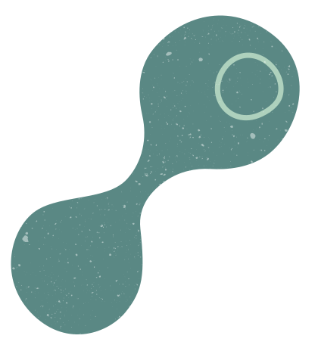
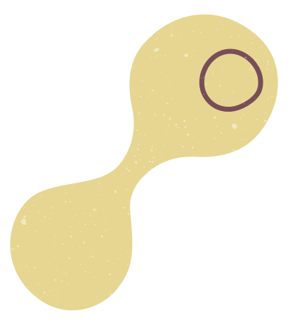
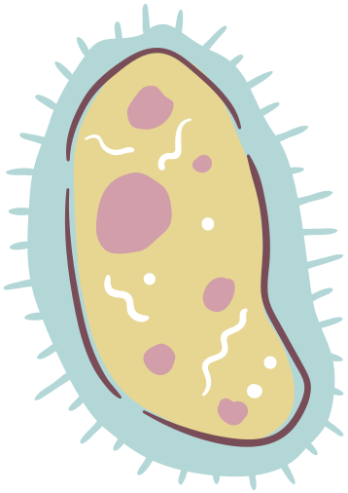

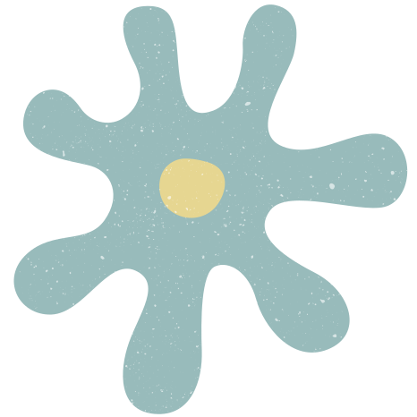
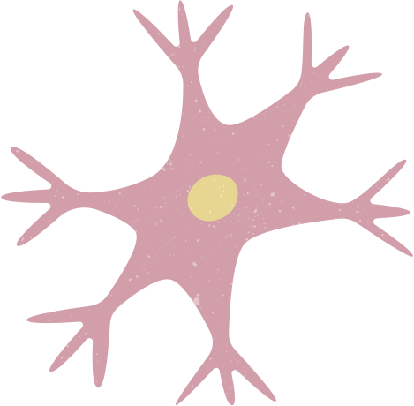
II. Bệnh liên quan đến hệ nội tiết
Xem video về bệnh tiểu đường, Bướu cổ nghiên cứu thông tin SGK/159 → hoàn thành thông tin về bệnh đái tháo đường và bướu cổ do thiếu Iodine qua bảng dưới đây
BỆNH LIÊN QUAN ĐẾN HỆ NỘI TIẾT | NGUYÊN NHÂN | BIỂU HIỆN | BIỆN PHÁP PHÒNG CHỐNG
 |  | .
Bệnh đái tháo đường
Bệnh bướu cổ
do thiếu Iodine
.

Slide 11
II. Bệnh liên quan đến hệ nội tiết
Xem video về bệnh tiểu đường, nghiên cứu thông tin SGK/159 → hoàn thành thông tin về bệnh đái tháo đường và bướu cổ do thiếu Iodine qua bảng dưới đây
BỆNH LIÊN QUAN ĐẾN HỆ NỘI TIẾT | NGUYÊN NHÂN | BIỂU HIỆN | BIỆN PHÁP PHÒNG CHỐNG
 |  | .
- Có chế độ ăn uốn hợp lý: hạn chế đường, muối, tăng cường chất xơ…
Bệnh đái tháo đường
Rối loạn chuyển hóa glucozơ trong máu.
Ăn nhiều, uống nhiều nước, đi tiểu nhiều, sụt cân, mù lòa…
- Luyện tập TDTD…
.
- Trẻ em chậm lớn, trí tuệ kém phát triển
Khẩu phần ăn bổ sung nguyên tố iodine, hạn chế thực phẩm không có lợi cho tuyến giáp.
Do thiếu iodine nên TH không được tiết ra → tuyến yên tiết TSH tăng cường hoạt động của tuyến giáp → tuyến giáp phình to
Bệnh bướu cổ do thiếu Iodine
- Người lớn: Trí nhớ giảm sút, hoạt động thần kinh suy giảm.

Slide 12
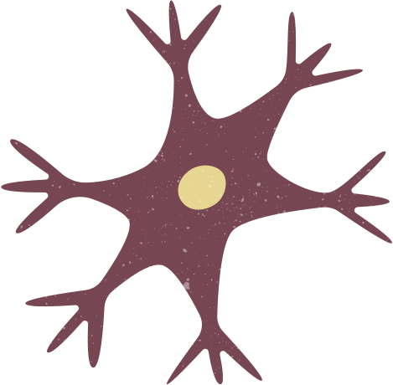
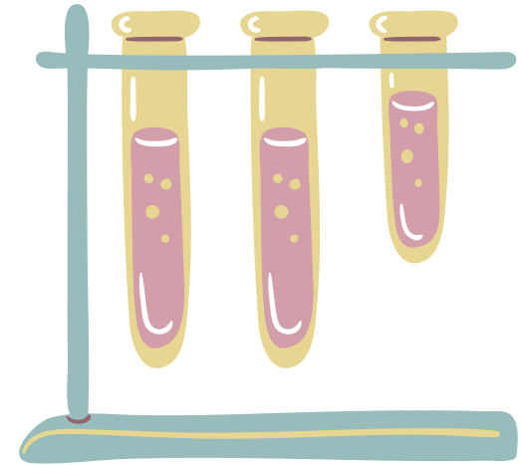
2. Đề xuất biện pháp phòng tránh các bệnh liên quan đến hệ nội tiết giúp bảo vệ sức khỏe bản thân và gia đình, nêu tác dụng của mỗi biện pháp.
TÁC DỤNG
BIỆN PHÁP
Phòng tránh bướu cổ
1. Bổ sung thức ăn có chứa Iodine trong khẩu phần ăn
Tránh tuyến tụy hoạt động quá mức gây suy tụy
2. Hạn chế tiêu thụ thức ăn có hàm lượng đường cao
Bảo vệ tuyến yên không bị tổn thương bởi virut, vi khuẩn.
3. Tiêm phòng vắc -xin
4. Ngủ đủ giấc
Giúp cho các cơ quan trong cơ thể có thời gian nghỉ ngơi.
……..

Slide 13
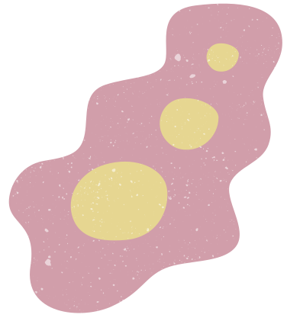
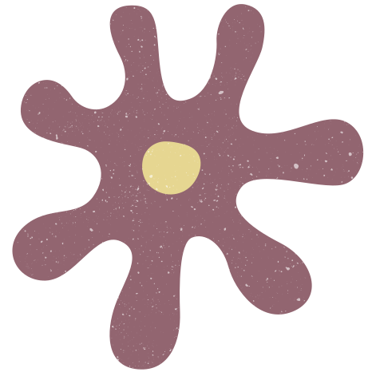
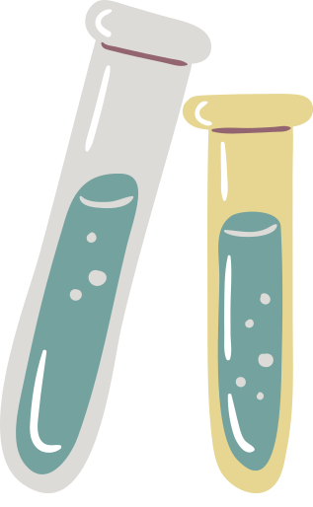
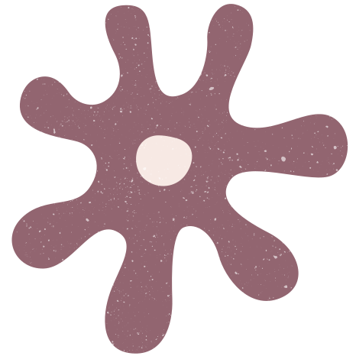
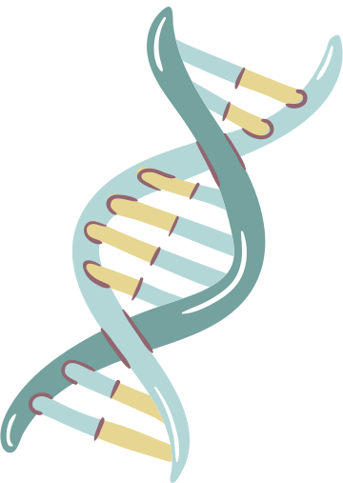

KẾT LUẬN
Hoạt động của các tuyến nội tiết rối loạn → ảnh hưởng đến quá trình chuyển hóa trong cơ thể → gây nên nhiều bệnh cho cơ thể như tiểu đường, bướu cổ do thiếu iodine, người cao hoặc lùn hơn bình thường.
Để phòng tránh các bệnh nội tiết cần có lối sống lành mạnh, chế độ dinh dưỡng, nghỉ ngơi hợp lý, tránh các chất độc hại, luyện tập TDTT, khám sức khỏe định kì…

Slide 14
LUYỆN TẬP
Luật chơi: Cả lớp chia thành 2 đội chơi. Mỗi đội sẽ có 2 phút để trả lời 10 câu hỏi. Kết thúc thời gian đội nào có số đáp án đúng nhiều nhất sẽ thắng cuộc.

Slide 15
VẬN DỤNG

Slide 16
DỰ ÁN
Tìm hiểu tình hình mắc bệnh tiểu đường, bướu cổ do thiếu iodine qua bảng sau:
Tên bệnh | Tỉ lệ Người mắc bệnh | Độ tuổi | Nguyên nhân | Tình trạng bệnh (Nhẹ/nặng/ có biến chứng) | Giải pháp hạn chế tỉ lệ mắc bệnh

Slide 17

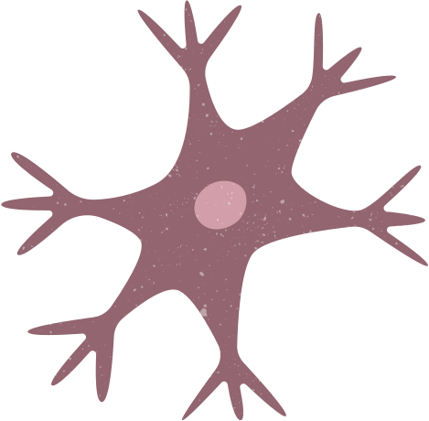
THANK YOU!

